Slide 1
목차
1
Insert object
2
파워포인트 애니메이션 설정
3
화면 전환 효과
4
슬라이드 마스터 설정/
머리글 바닥글 설정/페이지 설정
5
인쇄 미리보기/ 파워포인트 옵션
pjenterprise@paran.com

Slide 2
1
Insert object
www.pjthe3.com

Slide 3
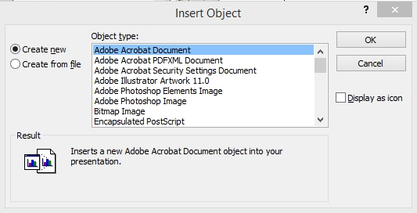
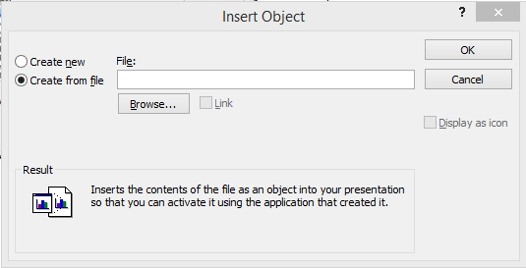
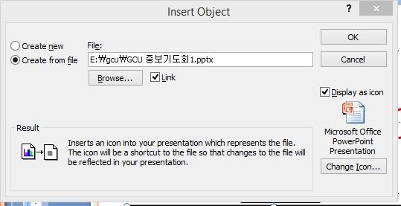
Insert object
1. Insert삽입 -> Text -> Object
파일 만들기
찾아보기
링크
아이콘으로 디스플레이
캡션달기
2. Create from file -> Browse 찾아보기-> 화일 선택 ->Link-> Display as icon ->
change icon

Slide 4
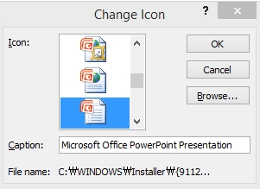
Insert object
3. Change icon 작성: Icon에서 맞는 화일 선택 ->
Caption 이름 작성 ->OK 클릭

Slide 5
2
파워포인트 애니메이션 설정
www.pjthe3.com

Slide 6
파워포인트 애니메이션 설정
1. 애니메이션 ANIMATIONS >Custom Animation
효과 추가
애니메이션 효과 추가 :
선택된 객체에 또 다른 애니메이션 효과 지정 가능
Autopriview : 설정된 애니메이션 미리확인
시작 :
클릭할 때 : 클릭할 때 애니메이션 재생
이전 효과와 함께 : 이전 효과와 같이 재생
이전 효과 다음에 : 이전 애니메이션 재생 후 재생
속도 : 애니메이션 속도 지정
순서 조정 : 설정된 애니메이션 순서 변경
시작
속도
순서조정
www.pjthe3.com

Slide 7
3
화면 전환 효과

Slide 8
화면 전환 효과
전환 사운드
마우스 클릭할때
미리보기
전환속도
모두 적용
슬라이드 화면전환
전환
다음 시간 후 자동실행
1. 전환Transition ->슬라이드 화면전환
미리보기:설정한 화면 전환 효과를 재생
소리: 화면 전환 시 소리 설정
전환속도: 화면 전환 속도 지정
모두 적용: 모든 슬라이드에 동일한 화면 전환 효과 설정
마우스 클릭할때: 마우스 클릭해야 넘어감
다음 시간 후 자동 전환: 설정된 시간 지나면 자동으로 화면 전환

Slide 9
4
슬라이드 마스터 설정/ 머리글 바닥글 페이지 설정

Slide 10
슬라이드 마스터 설정/ 머리글 바닥글 페이지 설정
보기
슬라이드 마스터
1. 보기View-> Master Views 마스터 보기 -> Slide Master
슬라이드 마스터슬라이드 마스터 란: 모든 슬라이드 서식을 일괄적으로 디자인하는 기능

Slide 11
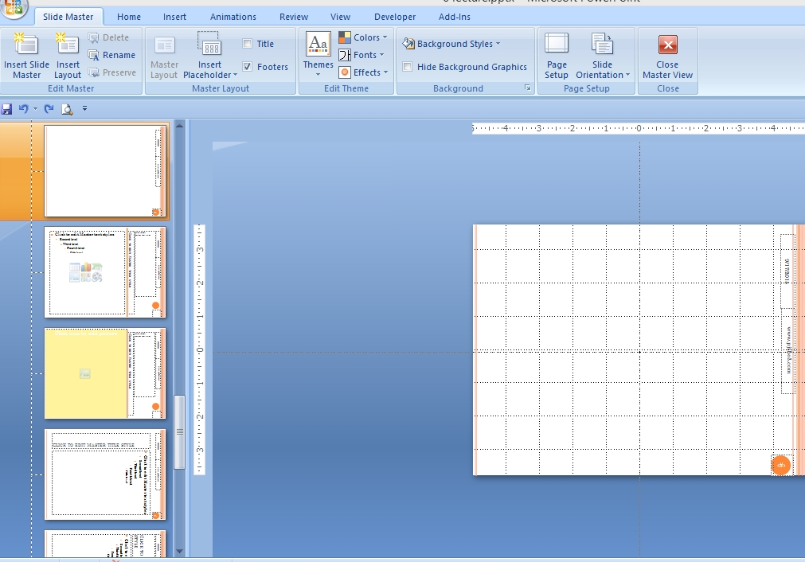
슬라이드 마스터 설정/ 머리글 바닥글
슬라이드 마스터
마스터에 테마 서식 적용하기:
슬라이드 마스터Slide Master-> 테마 편집 Edit Theme -> 테마, 색 편집 ->
마스터 보기 닫기 Close Master View

Slide 12
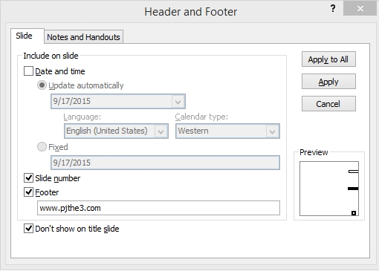
슬라이드 마스터 설정/ 머리글 바닥글
1. INSERT->머리글 바닥글 Header and footer
날짜 및 시간
모두 적용
적용:현재 슬라이드에만 적용
슬라이드 번호
바닥글
제목 슬라이드에는 표시안함
->
체크하면 제목 슬라이드 제외하고 내용표시

Slide 13
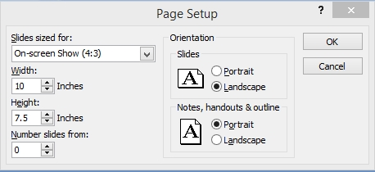
페이지 설정
2007 version 페이지 설정:
Design 디자인->Page Setup페이지 설정
슬라이드 크기와 방향, 시작번호를 변경할 수 있다.
제목 슬라이드 안뜨게 하려면:
페이지 설정에서 슬라이드 시작 번호 0 으로 고치기
View>Handout Master> Page Setup페이지 설정

Slide 14
5
인쇄 미리보기 / 파워포인트 옵션

Slide 15
인쇄 미리보기 / 파워포인트 옵션
1. 2007 인쇄 미리보기 print preview :
Office 단추> print(인쇄)> print preview(인쇄 미리보기)
Option(옵션): 머리글/바닥글(header/footer), 컬러/회색조(Color/Grayscale),
용지맞게 크기조정(Scale to fit paper) 슬라이드 테두리(Frames slides)
숨겨진 슬라이드 인쇄( Print Hidden slides)
메모 및 잉크 표시 인쇄(print comments and ink Markup)
인쇄 순서 옵션(Printing Order)
인쇄대상(Print What) : 슬라이드(slides) 유인물(Handouts) 슬라이드 노트(Notes pages)
개요보기(outline view,글자만 보여줌) 중 선택
용지방향(Orientation) : 가로, 세로
확대/축소(Zoom) : 미리보기 화면을 확대 축소해서 표시
창에 맞춤(fit to window): 인쇄미리보기 창 크기에 맞게 용지 전체 표시
다음 페이지/ 이전 페이지(Next page/Previous page): 슬라이드 페이지 이동
인쇄 미리 닫기(Close print preview): 인쇄 미리보기 종료 편집화면으로

Slide 16
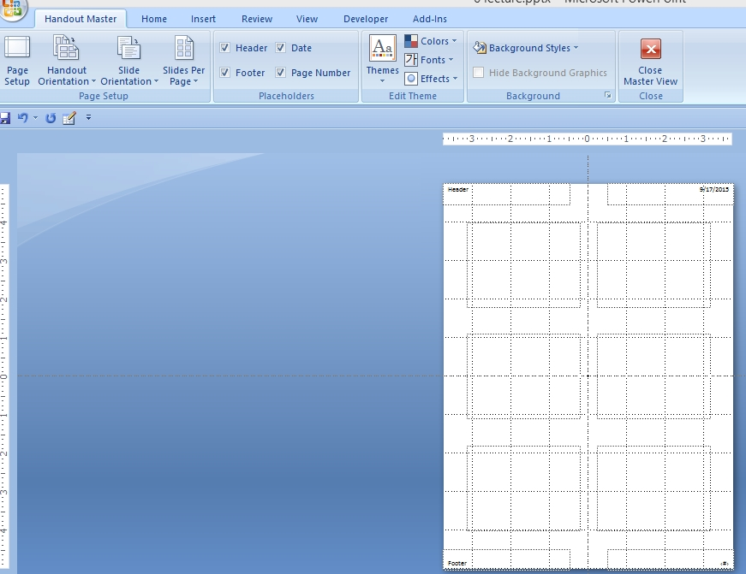
유인물 인쇄 미리보기
1. 2007 유인물 인쇄 설정:
-보기View> 유인물 마스터Handout master
- 삽입(Insert)>텍스트(Text)>머리글/바닥글
(Header/Footer)>슬라이드 노트 및 유인물
(Notes and Handouts)
www.pjthe3.com

Slide 17
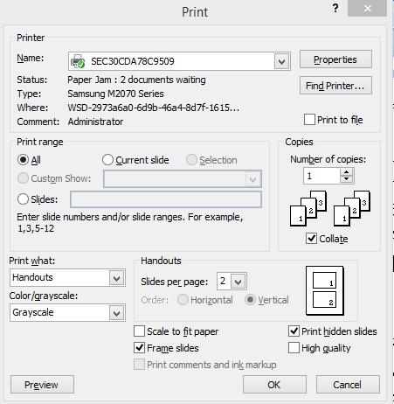
인쇄
2007 인쇄 print
인쇄범위 print range:
All(전부)
Current slide(현재 슬라이드)
비연속 : 1,3(콤마)
연속 : 1-3(-하이픈)
2.인쇄 대상 Print What
슬라이드(Slide)
유인물(Handouts)
노트 페이지(Note page)
개요(Outline view)
3. 인쇄매수:
4.칼라/회색조: color/Grayscale
Pure Black and white

Slide 18
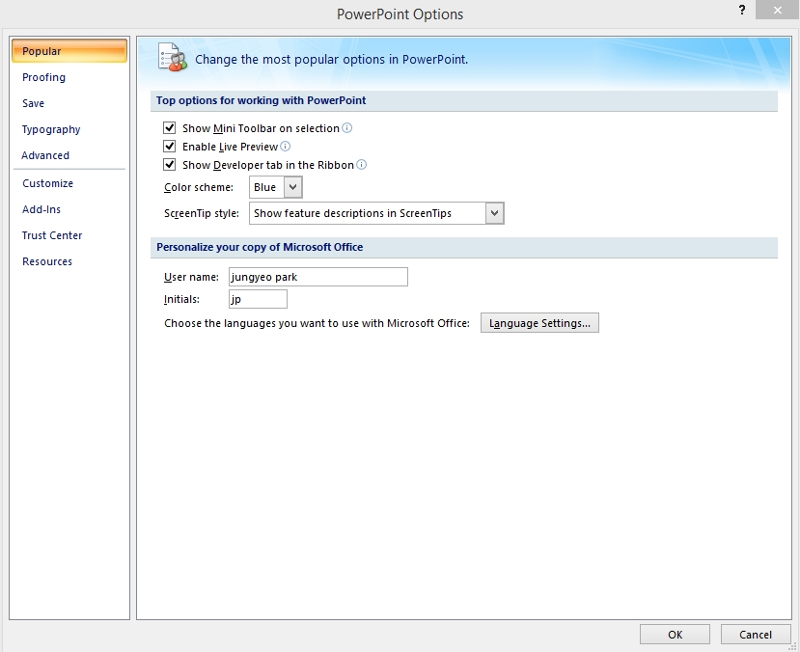
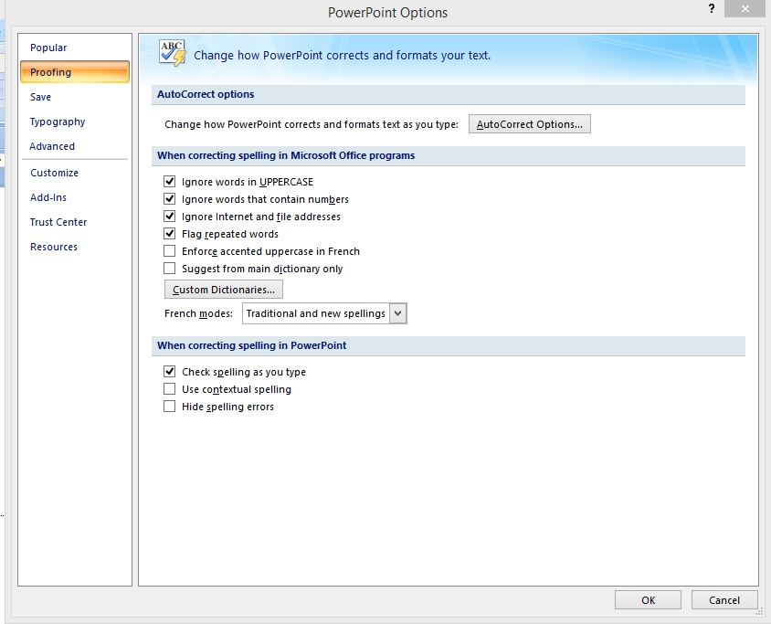
파워포인트 옵션
2007 파워포인트 옵션: 오피스 단추> 파워포인트 옵션
기본설정
저장
선택영역 미니도구 표시
타이포그라피
실시간 미리 보기
리본 메뉴에 개발 도구 표시
색 구성표
스트린 팁 설명 보이게 하고 싶을때
언어교정

Slide 19
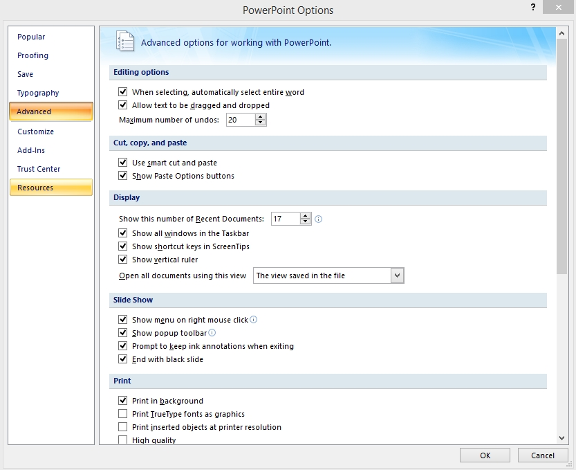
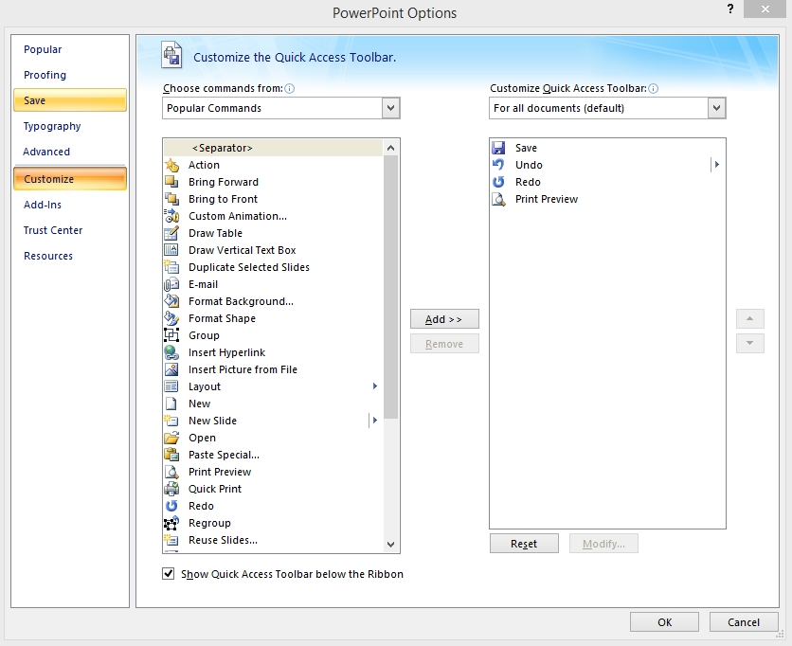
파워포인트 옵션
2007 파워포인트 옵션: 오피스 단추> 파워포인트 옵션
고급
사용자지정
빠른 실행 도구 모음 사용자 지정 하고 싶을때

